Slide 1
আজকের ক্লাসে উপস্থিত সকলকে
স্বাগতম

Slide 2
পরিচিতি
মো. আব্দুল মজিদ মিঞা
সহকারি শিক্ষক গণিত
শ্রেণি – নবম-দশম
কামাল বাজার ফাজিল মাদরাসা
বিষয় -পদার্থবিজ্ঞান
বিশ্বনাথ , সিলেট ।
অধ্যায়-দ্বিতীয়
০১৭২০-৫৬৫২৫২

Slide 3
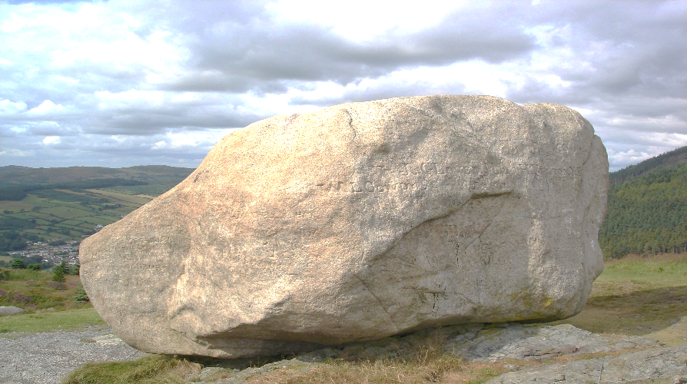
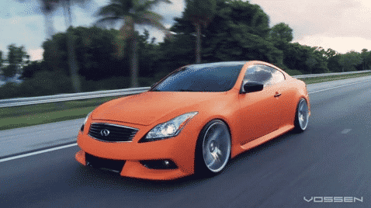
এসো আমরা কিছু ছবি দেখি
দ্বিতীয় ছবিতে একটি প্রাইভেটকার আপন গতিতে চলছে ।
তোমরা প্রথম ছবিতে কি দেখছো
আজ আমাদের আলোচ্য বিষয়- গতি
তোমরা দ্বিতীয় ছবিতে কি দেখছো
প্রথম ছবিটি একটি বিশাল পাথর যা নড়াচড়া করতে পারে না । অর্থাৎ পাথরটি স্থির ।

Slide 4
শিখনফল
এই পাঠ শেষে শিক্ষার্থীরা ...
গতি কী তা বলতে পারবে ।
গতির প্রকারভেদ ব্যাখ্যা করতে পারবে ।
বিভিন্ন প্রকার গতি পার্থক্য করতে পারবে ।

Slide 5
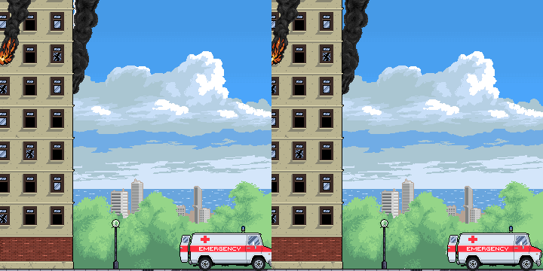
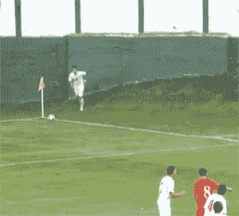
নিচের ছবিটি লক্ষ কর
সময়ের পরিবর্তনের সাথে পারিপার্শ্বিকের সাপেক্ষে যখন কোনো বস্তুর অবস্থানের পরিবর্তন ঘটে তখন ঐ বস্তুকে গতিশীল বস্তু বলে । আর অবস্থানের এ পরিবর্তনের ঘটনাকে গতি বলে ।
সময়ের পরিবর্তনের সাথে পারিপার্শ্বিকের সাপেক্ষে যখন কোনো বস্তুর অবস্থানের পরিবর্তন ঘটে না তখন ঐ বস্তুকে স্থিতিশীল বা স্থির বস্তু বলে । আর এই অবস্থান অপরিবর্তিত থাকাকে স্থিতি বলে ।
দ্বিতীয় ছবিতে একজন খেলোয়ার মাঠের এক কোণা থেকে কর্ণার কিক নিচ্ছে । মাঠের কোণার সাপেক্ষে সময়ের পরিবর্তনের সাথে সাথে বলের দূরত্ন ও দিক ক্রমাগত পরিবর্তন হচ্ছে ।
প্রথম ছবিতে একটি গেটের কাছে দুইটি গাড়ি দাড়িয়ে আছে । সময়ের পরিবর্তন হলেও গেট থেকে গাড়ি দুইটির অবস্থানের কোনো পরিবর্তন হচ্ছে না ।

Slide 6
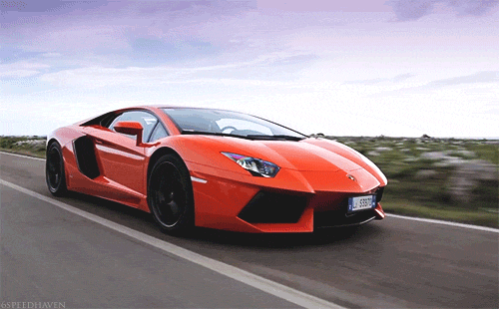
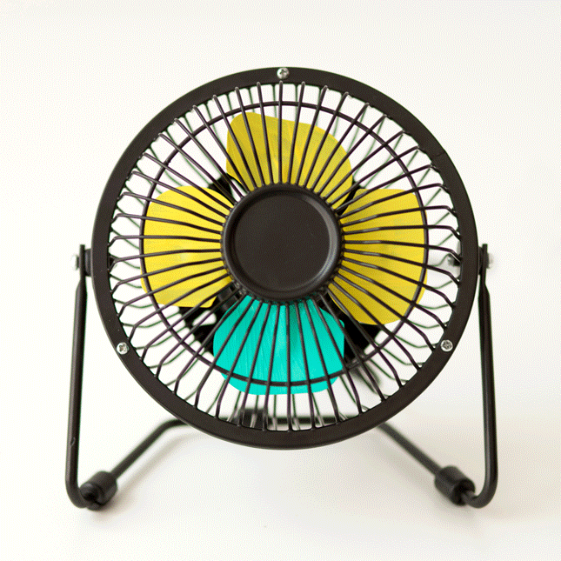
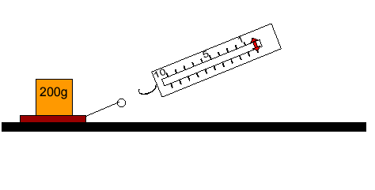
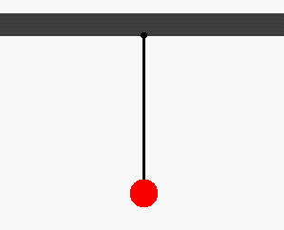
নিচের ছবি গুলো লক্ষ কর
রৈখিক গতি
চলন গতি
গতি
ঘূর্ণন গতি
পর্যায়বৃত্ত গতি
স্পন্দন গতি
ছবি গুলো গতির প্রকারভেদ প্রকাশ করে ।
তোমরা কি বলতে পারবে ? ছবিগুলো দ্বারা কি প্রকাশ করে ?

Slide 7
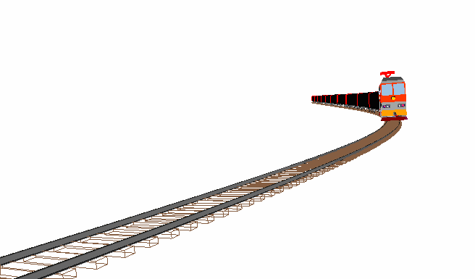
নিচের ছবিটি লক্ষ কর
কোনো বস্তু যদি একটি সরল রেখা বরাবর গতিশীল হয় অর্থাৎ কোনো বস্তুর গতি যদি একটি সরল রেখার উপর সীমাবদ্ধ থাকে, তাহলে তার গতিকে রৈখিক গতি বলে ।
উপরের দৃশ্যটি কি গতি ?
উপরের দৃশ্যটি রৈখিক গতি

Slide 8
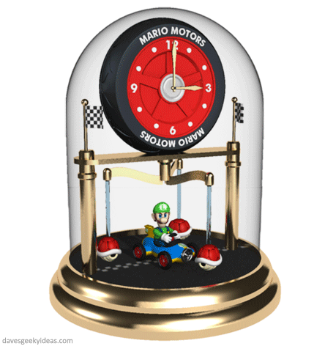
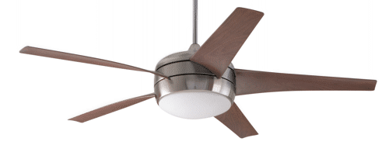
নিচের ছবি গুলো লক্ষ কর
যখন কোনো বস্তু কোনো নিদিষ্ট বিন্দু বা অক্ষ থেকে বস্তুর কণাগুলোর দূরত্ব অপরিবর্তিত রেখে ঐ বিন্দু বা অক্ষকে কেন্দ্র করে ঘোরে তখন সে বস্তুর গতিকে ঘূর্ণন গতি বলে ।
উপরের দৃশ্যটি ঘূর্ণন গতি
উপরের দৃশ্যটি কি গতি ?

Slide 9
একক কাজ
সরণ | মন্দন | দ্রুতি
উত্তর গুলো মিলিয়ে দেখি
বলের গতি | একক ব্যক্তির গতি | গাড়ির গতি
দ্রুতি | সরণ | মন্দন
দৃশ্যকল্পের আলোকে প্রদত্ত শব্দ দ্বারা নিচের ছকটি পুরণ কর
বলের গতি | একক ব্যক্তির গতি | গাড়ির গতি

Slide 10
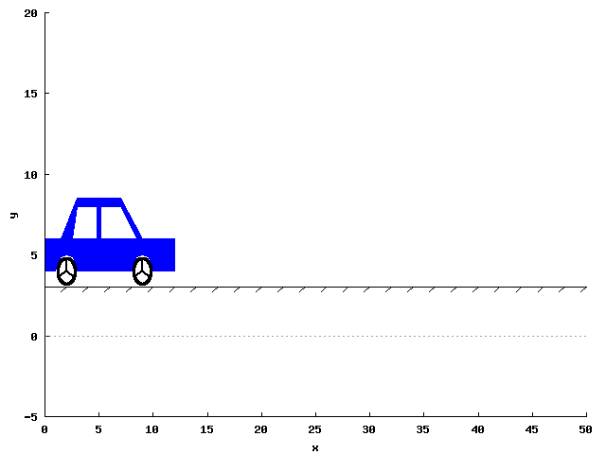
নিচের ছবি গুলো লক্ষ কর
কোনো বস্তু যদি এমনভাবে চলতে থাকে যাতে করেবস্তুর সকল কণা একই সময়ে একই দিকে সমান দূরত্ব অতিক্রম করে তাহলে ঐ গতিকে চলন গতি বলে ।
উপরের দৃশ্যটি চলন গতি
উপরের দৃশ্যটি কি গতি ?

Slide 11
জোড়ায় কাজ
১
২
১ম ও ২য় ছবির খেলোয়ারদের গতির মধ্যে চারটি পার্থক্য লিখ ?

Slide 12
সম্ভাব্য উত্তর গুলো মিলিয়ে দেখি
ক্রমিক নং | প্রথম ছবির গতি | দ্বিতীয় ছবির গতি
১ | সরণ | দ্রুতি
২ | মান ও দিক আছে | শুধুমাত্র মান আছে , দিক নাই
৩ | সদিক রাশি | অদিক রাশি
৪ | একক মিটার | একক মিটার/সেকেন্ট

Slide 13
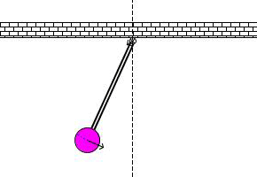
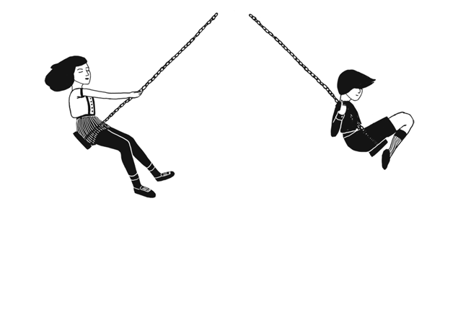
নিচের ছবিটি লক্ষ কর
উপরের দৃশ্যটি স্পন্দন গতি
পর্যাবূত্ত গতি সম্পন্ন কোনো বস্তু যদি পর্যায়কালের অর্ধেক সময় কোনো নির্দিষ্ট দিকে এবং বাকি অর্ধেক সময় একই পথে তার বিপরীত দিকে চলে তবে এর গতিকে স্পন্দন গতি বলে ।
উপরের দৃশ্যটি কি গতি ?

Slide 14
দলীয় কাজ
নিচের চিত্রটি মনোযোগসহকারে লক্ষ কর এবং সমস্যার সমাধান কর ।
সমস্যাঃ- বালকটি 30 মিনিটে 9কিলোমিটার দৌড়ালে তার গতিবেগ কত ?

Slide 15
মিলিয়ে দেখি সমস্যার সমাধান
দেওয়া আছে, মোট দুরত্ব ( s ) = 9 km = 9 ×100m= 9000m
মোট সময় (t ) = 30m = 30 × 60s = 1800s
বেগ ( v ) = ?
বেগ ( v ) =
=
= 5ms⁻¹
মোট দুরত্ব
মোট সময়
5
9000m
1800s

Slide 16
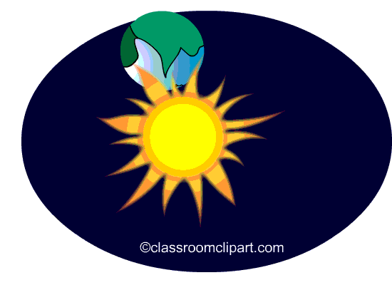
নিচের ছবি গুলো লক্ষ কর
উপরের দৃশ্যটি পর্যাবৃত্ত গতি
কোনো গতিশীল বস্তুকণার গতি যদি এমন হয় যে, এটি এর গতি পথে কোনো নির্দিষ্ট বিন্দুকে নির্দিষ্ট সময় পরপর একই দিক থেকে অতিক্রম করে, তাহলে সেই গতিকে পর্যাবৃত্ত গতি বলে ।
উপরের দৃশ্যটি কি গতি ?

Slide 17
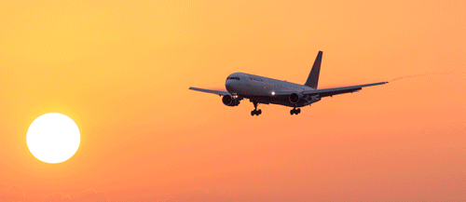
মূল্যায়ণ
দৃশ্যকল্পটি ভালভাবে লক্ষ কর এবং নিচের প্রশ্নের উত্তর দাও
বিমানটির গতি কি গতি ? ব্যাখ্যা কর ।

Slide 18
বাড়ির কাজ
ছবিতে লক্ষ কর দুই ধরনের গতি আছে,
এদের বৈশিষ্ট্যগুলো লিখে নিয়ে আসবে ।

Slide 19
ধন্যবাদ সবাইকে

